Slide 1
МЕТОДИЧЕСКИЙ ВЕБИНАР
Мониторинг реализации Федерального закона № 127-ФЗ
в субъектах Российской Федерации и оказание консультационно-методической помощи организациям дополнительного образования, в том числе, в рамках работы «горячей линии»
Данилов Виктор Николаевич, методист отдела развития детско-юношеского спорта ФГБУ «Федеральный центр организационно-методического обеспечения физического воспитания»

Slide 2
В декабре 2022 года был произведен сбор и анализ информации по организациям, которые планируют переходить на реализацию дополнительных образовательных программ спортивной подготовки.
Анализ затрагивал следующие вопросы:
внесения изменений в устав образовательных организаций в связи с переименованием в организации дополнительного образования со специальным названием «спортивная школа»
внесения изменений в реестр лицензий на осуществление образовательной деятельности в связи с изменением в наименовании лицензиата
разработка рабочих дополнительных образовательных программ спортивной подготовки

Slide 3
Оказание методической помощи при разработке дополнительных образовательных программ спортивной подготовки (методические рекомендации «Алгоритм составления дополнительной образовательной программы спортивной подготовки на примере игровых видов спорта»).
В феврале 2023 года произведен сбор и анализ полученной от субъектов Российской Федерации информации по организациям, которые планируют переходить на реализацию дополнительных образовательных программ спортивной подготовки.
В мае – июне 2023 года проведены выездные рабочие совещания по вопросу перехода организаций на реализацию дополнительных образовательных программ спортивной подготовки.
Организованы совещания и семинары по вопросам реализации норм Федерального закона о гармонизации в формате ВКС с регионами и организациями дополнительного образования.

Slide 4
С сентября 2022 года при Министерстве просвещения Российской Федерации в целях консультативной поддержки, на базе ФГБУ «ФЦОМОФВ» работает горячая линия по вопросам практического применения положений Федерального закона о гармонизации, представленная такими разделами:

Slide 5
По состоянию на сегодняшний день на «горячую линию» поступило 1 036 обращений, из них:
827 электронных обращений,
209 обращений по телефону.
Наибольшее количество обращений поступило из следующих регионов:
Ростовская область (поступило 56 обращений),
Ханты-Мансийский автономный округ – Югра (44 обращения),
Краснодарский край (38 обращений),
Свердловская область (34 обращения),
Ставропольский край (30 обращений),
Удмуртская Республика (30 обращений),
Вологодская область (19 обращений),
Нижегородская область (13 обращений),
Ямало-Ненецкий автономный округ (13 обращений).

Slide 6
В период с 24 июля по 31 июля 2023 года проведен мониторинг реализации Федерального закона 127-ФЗ в субъектах Российской Федерации
Информация получена из 85 субъектов РФ от 1644 организаций дополнительного образования физкультурно-спортивной направленности, находящихся в ведении органов исполнительной власти сферы «Образования».
Анализ показал готовность завершения перехода во всех регионах Российской Федерации

Slide 7
В 14 субъектах РФ отсутствуют организации, планирующие переход на дополнительные образовательные программы спортивной подготовки;
806 организаций (49%) переходят на дополнительные образовательные программы спортивной подготовки;
из них 569 осуществили переход с предпрофессиональных программ спортивной подготовки;
672 переименовались в организации дополнительного образования со специальным наименованием «спортивная школа»;
Все организации имеют бессрочную лицензию.
В рамках сетевого взаимодействия в лицензиях организаций дополнительного образования:
более чем в 50% включены общеобразовательные организации (933 организации) с общим количеством объектов 6 143;
менее чем в 20 % включены иные организации (321) с общим количеством объектов 1 397.
Общее количество используемых спортивных объектов – 11 207.
Общее количество тренеров-преподавателей 21 721 человек, в том числе старших тренеров-преподавателей 805 человек,
общее количество ставок тренеров-преподавателей: 25 434, в том числе старших тренеров-преподавателей 1 033.
Общее количество обучающихся 1 217 603 человека, из них в возрасте старше 18 лет 8 055 человек.

Slide 8
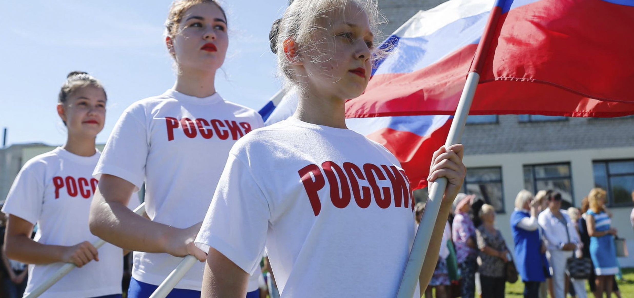
Спасибо за внимание!

